Slide 1

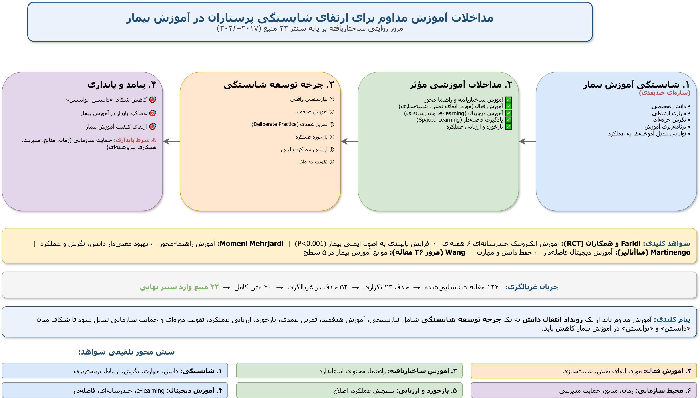
if available
عکس نویسنده
مداخلات آموزش مداوم برای ارتقای شایستگی پرستاران در آموزش بیمار: یک مرور روایتی
Code: 1379
آیدا ابراهیمی1، فریدخت یزدانی1*
1. گروه پرستاری، واحد نجف‌آباد، دانشگاه آزاد اسلامی، نجف‌آباد، ایران؛ مرکز تحقیقات توسعه علوم پرستاری و مامایی، واحد نجف‌آباد، دانشگاه آزاد اسلامی، نجف‌آباد، ایران
مقدمه
یافته ها
نتیجه گیری
آموزش بیمار یکی از مسئولیت‌های اساسی پرستاران است و با افزایش بار بیماری‌های مزمن، پیچیدگی رژیم‌های درمانی و کاهش مدت بستری، اهمیت آن روزافزون است.
دانش بالینی به‌تنهایی تضمین‌کننده شایستگی در آموزش بیمار نیست.
شایستگی آموزش بیمار سازه‌ای چندبعدی است و شامل دانش، مهارت، نگرش، ارتباط حرفه‌ای و توانایی تبدیل آموخته‌ها به عملکرد بالینی می‌شود.
مسئله اصلی این نیست که پرستاران «چه می‌دانند»، بلکه این است که چگونه آموزش می‌بینند، چگونه تمرین می‌کنند، و آیا آموخته‌ها به عملکرد منتقل می‌شود؟
شکاف پژوهشی: فقدان نگاه تلفیقی به این پرسش که کدام عناصر آموزشی، از چه مسیری و تحت چه شرایطی، شایستگی آموزش بیمار را به عملکرد پایدار تبدیل می‌کنند.
سنتز ۲۲ منبع، شش محور اصلی را نشان داد:
۱. شایستگی چندبعدی
شایستگی آموزش بیمار شامل دانش، مهارت، نگرش و ارتباط است؛ نه فقط دانش.
۴. آموزش دیجیتال و فاصله‌دار
انعطاف‌پذیر، قابل تکرار و مؤثر در حفظ دانش و مهارت.
۵. بازخورد و ارزیابی عملکرد
سنجش عملکرد بالینی، حلقه ضروری تبدیل یادگیری به شایستگی است.
۶. عوامل سازمانی
کمبود زمان، بار کاری و نبود حمایت، انتقال یادگیری به عمل را مختل می‌کند
شایستگی پرستاران در آموزش بیمار، توانایی چندبعدی حاصل تعامل دانش، مهارت، نگرش، ارتباط و کاربرد در محیط واقعی است.
آموزش مداوم زمانی بیشترین ظرفیت را دارد که از انتقال منفرد اطلاعات فراتر رفته و به یک چرخه منسجم توسعه شایستگی تبدیل شود.
پیشنهاد: تغییر مدل آموزش مداوم از رویدادمحور به توسعه‌محور.
پژوهش‌های آینده: ارزیابی اثر این مدل‌ها نه فقط بر دانش و خودارزیابی، بلکه بر عملکرد مشاهده‌شده، حفظ شایستگی، کیفیت آموزش بیمار و پیامدهای بیمار.
روش ها
نوع مطالعه: مرور روایتی ساختاریافته با رویکرد تلفیقی شواهد (Integrative Mixed-Evidence).
پایگاه‌های داده: PubMed/MEDLINE، Scopus، Web of Science، CINAHL، Google Scholar.
بازه زمانی: ژانویه ۲۰۱۷ تا ژوئن ۲۰۲۶.
کلیدواژه‌های MeSH: Education, Nursing, Continuing | Patient Education as Topic | Clinical Competence | Nursing Staff.
واژه‌های آزاد: continuing nursing education, patient education competence, simulation, digital education, spaced learning.
معیار ورود: پرستاران شاغل، مداخلات آموزشی پس از ورود به حرفه، پیامدهای دانش/مهارت/شایستگی/خودکارآمدی/عملکرد.
فرآیند غربالگری: ۱۲۴ مقاله شناسایی ← حذف ۳۲ تکراری ← ۵۲ حذف در غربالگری عنوان/چکیده ← ۴۰ متن کامل ← ۲۲ منبع وارد سنتز نهایی.
چهارچوب تحلیل: چهار محور — ماهیت شایستگی، ویژگی مداخلات مؤثر، سازوکارهای انتقال یادگیری، عوامل سازمانی و زمینه‌ای.
پیام کلیدی
آموزش مداوم باید از انتقال دانش به چرخه توسعه شایستگی تبدیل شود:
نیازسنجی ← آموزش ← تمرین ← بازخورد ← ارزیابی ← تقویت ← حمایت سازمانی.
رفرنس ها
Farsi Z, et al. Development and psychometric evaluation of the nurses' competency in patient education scale. BMC Med Educ. 2025;25(1):872.
Faridi S, et al. Effectiveness of Multimedia Electronic Training on Nurses' Adherence to Patient Safety Principles: RCT. Health Sci Rep. 2025;8(4):e70621.
Wang S, et al. Barriers and facilitators to patient education provided by nurses: mixed-method systematic review. J Clin Nurs. 2024;33(7):2427-37.
۲. آموزش ساختاریافته
آموزش راهنما-محور، دانش، نگرش و عملکرد پرستاران را بهبود می‌دهد
۳. آموزش فعال
مورد بالینی، ایفای نقش و شبیه‌سازی، شکاف دانش–عمل را کاهش می‌دهد.

